Slide 1

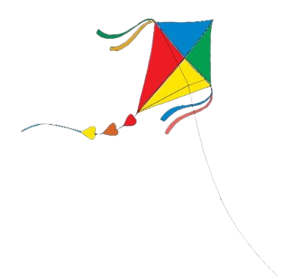
Giáo viên: Chu Thị Thanh Loan Trường: THCS Nguyễn Gia Thiều
ÂM NHẠC 6

Slide 2


Chủ đề 2 GIAI ĐIỆU QUÊ HƯƠNG
Tiết 4
- Đọc nhạc: Ôn tập Bài đọc nhạc số 2
- Nhạc cụ: Ôn tập bài hoà tấu và bài tập tiết tấu
- Hát: Ôn tập bài Lí cây đa

Slide 3

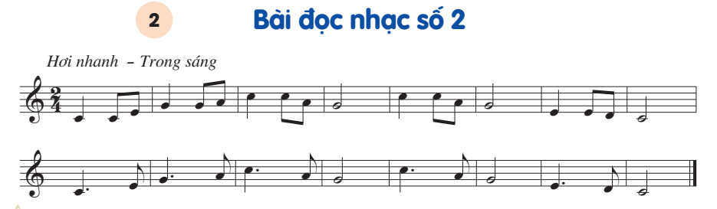
I. Đọc nhạc: Ôn tập Bài đọc nhạc số 2

Slide 4
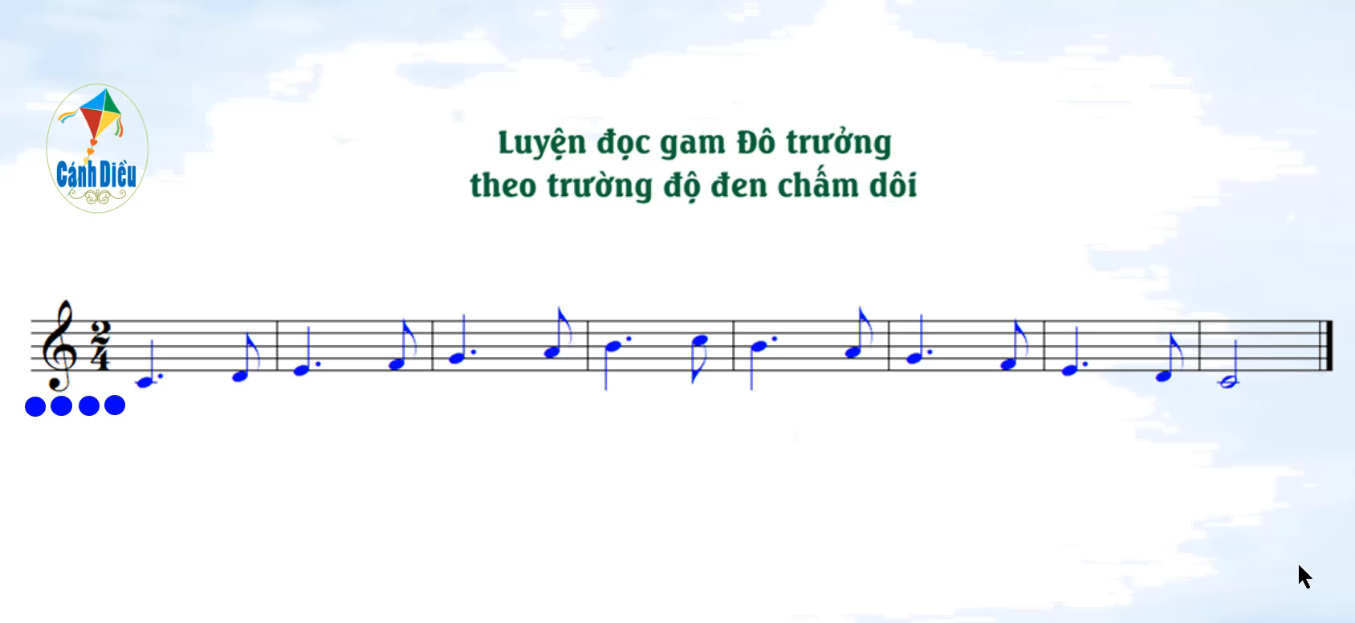

Slide 5
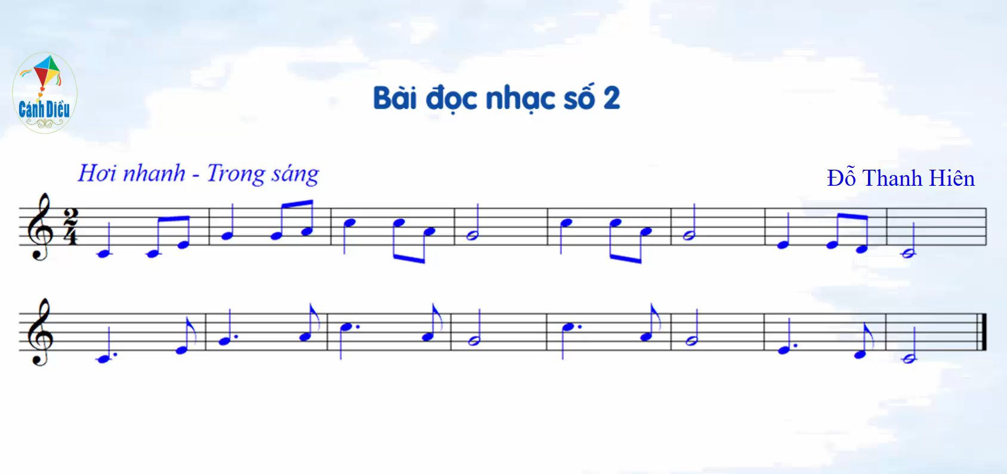

Slide 6

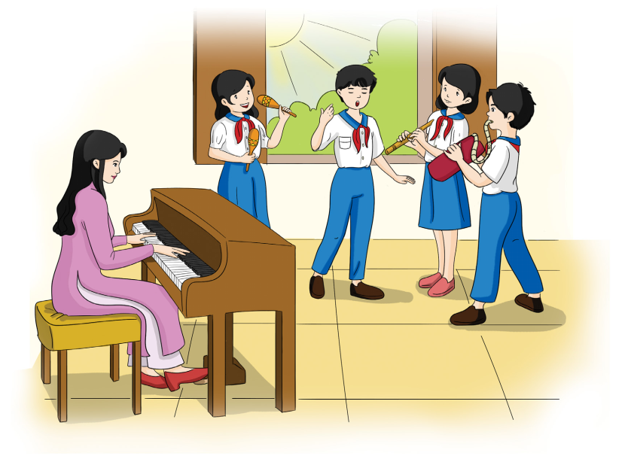
II. Nhạc cụ: Ôn tập bài hoà tấu và bài tập tiết tấu

Slide 7
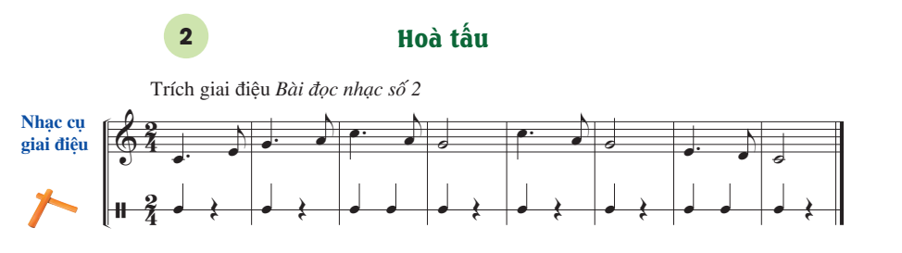
1. Ôn tập bài hoà tấu

Slide 8
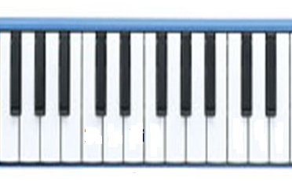
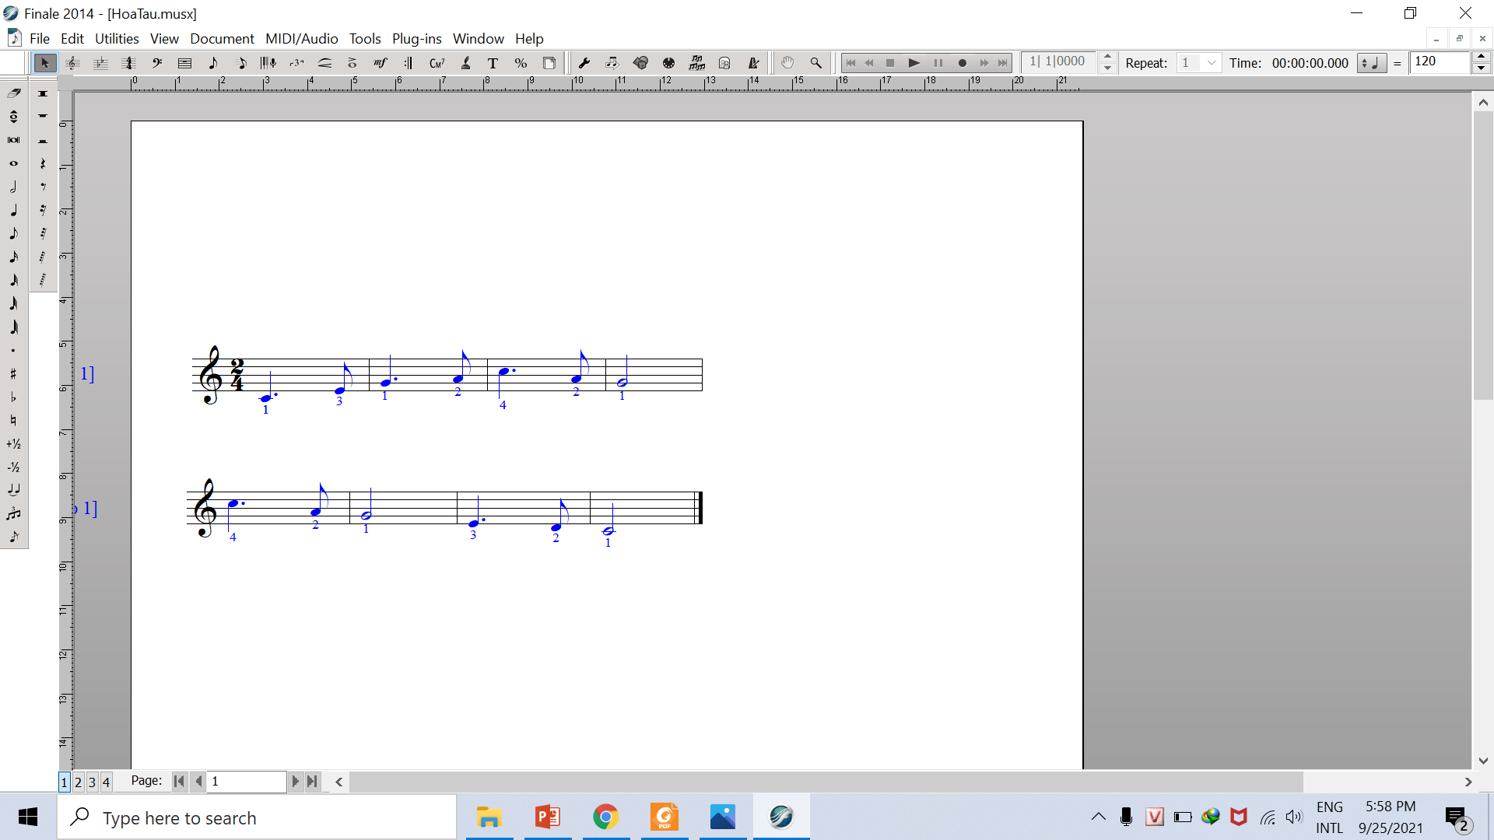

BÈ KÈN PHÍM
1
1
3
1
2
4
2
1
2
3
1
2
4

Slide 9
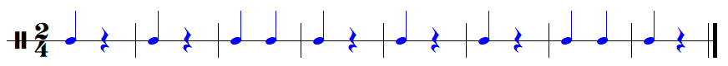
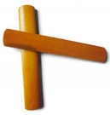
BÈ THANH PHÁCH

Slide 10
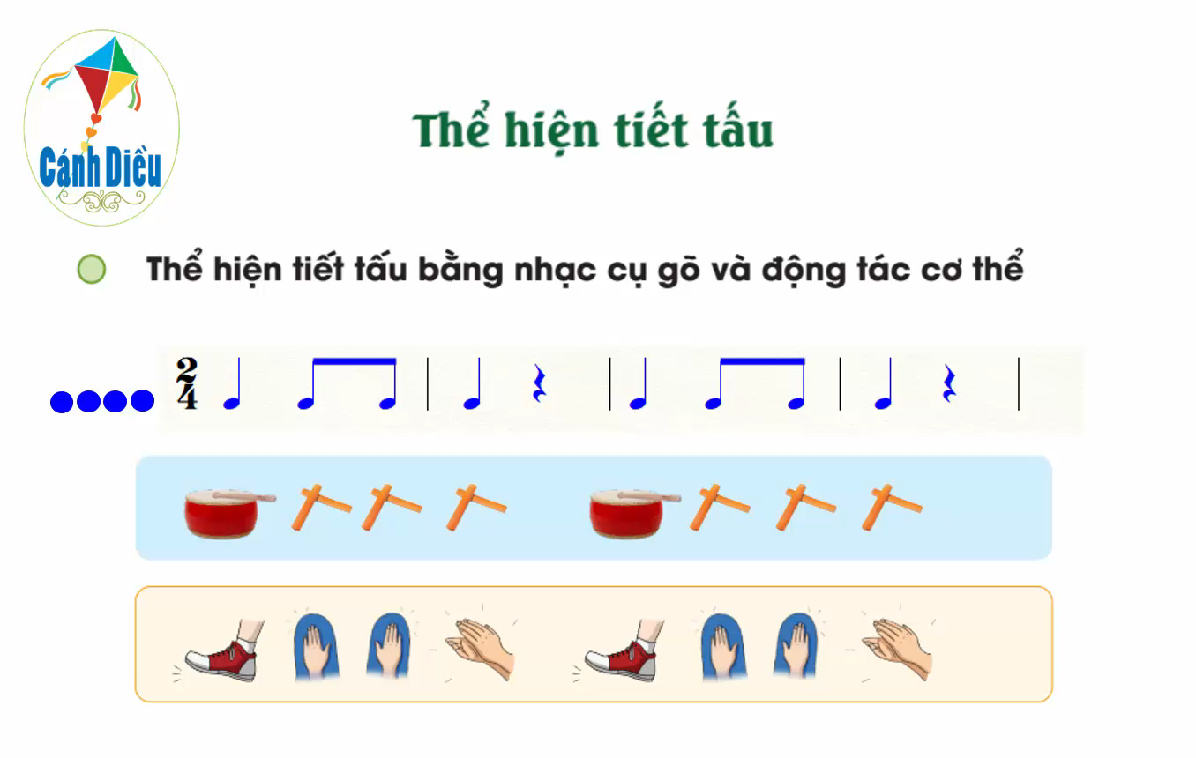
2. Ôn tập bài tập tiết tấu

Slide 11
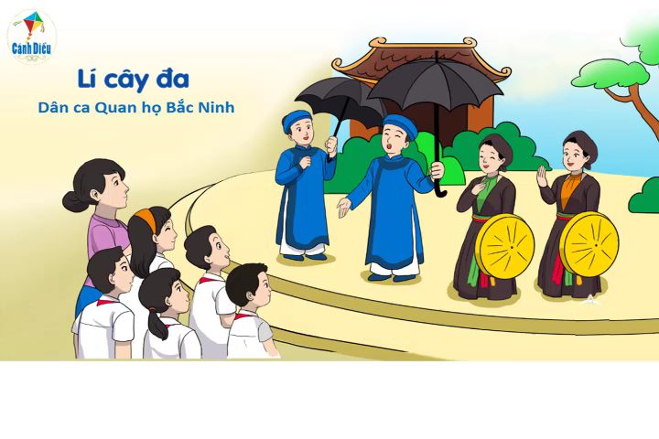
III. Hát: Ôn tập bài Lí cây đa

Slide 12
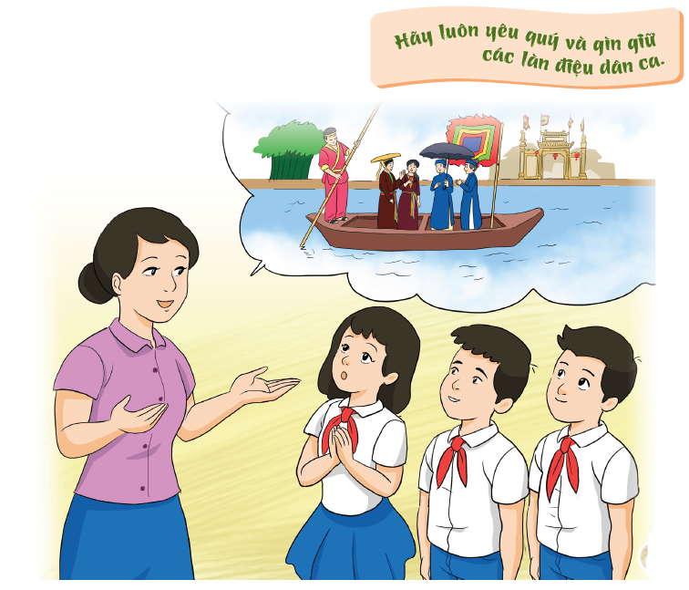

Slide 13


Dặn dò về nhà
- Ôn tập các nội dung đã học ở Chủ đề 2

